Slide 1
Трансмиссия автомобиля

Slide 2
Трансмиссия автомобиля
Установить ДВС под капот автомобиля, присоединить к коленчатому валу устройство сцепления с колёсами и поехать не получится – двигатель просто заглохнет. Почему? Двигателю автомобиля не хватит мощности за доли секунды раскрутить колеса до рабочих оборотов двигателя, а это примерно 2000 об\мин, помешает вес автомобиля и сила трения, возникающая при сцеплении колес с покрытием дороги. Выход? Установить промежуточный механизм, который понизит крутящий момент двигателя, до необходимых оборотов и передаст его на ведущие колеса. Вот этот механизм, состоящий из нескольких узлов, и называется трансмиссией.

Slide 3
Трансмиссия автомобиля
Основным назначением трансмиссии является передача, регулирование пошагово, распределение по ведущим колесам крутящего момента от маховика двигателя. Условно, трансмиссию, по способу передачи можно поделить на:
механическую,
электрическую,
гидрообъемную,
комбинированную.
Самая распространенная, это механическая трансмиссия. На ее основе и рассмотрим работу узлов.

Slide 4
Состав трансмиссии
В состав трансмиссии входят несколько узлов:
Сцепление - предназначено для «мягкого» присоединения маховика к первичному валу коробки передач и передачи крутящего момента. Сцепление состоит из трех элементов – корзина сцепления, диск сцепления и выжимной подшипник.
Коробка передач - устройство, преобразующее крутящий момент. Предназначена для дальнейшей передачи крутящего момента к карданному валу или непосредственно к главной передаче, с возможностью его изменения (пошагово). Усилие двигателя передается посредством вторичного вала. Коробки передач бывают механические и автоматические.
Карданный вал (для заднеприводных авто), устройство передачи крутящего момента от вторичного вала коробки передач к главной передаче.

Slide 5
Состав трансмиссии
Главная передача, дифференциал – в совокупности составляют «мост», который предназначен для передачи силы двигателя через приводные валы (полуоси) к колёсам, а также распределения усилия между колесами. Для заднего привода «мост» располагается в задней части автомобиля и имеет (в некоторых случаях) общий корпус с полуосями. Соответственно и система смазки общая. Для переднего привода «мост» совмещен в одном корпусе с коробкой передач.
Приводной вал (полуось) – представляет собой металлический стержень из высоколегированной стали и устройством зацепления с дифференциалом и шарниром равных угловых скоростей (ШРУС). Это могут быть проточенные шлицы или устройство крепления крестовин.
Шарнир равных угловых скоростей (ШРУС) – предназначен для подачи силы вращения на ведущие колеса. Есть несколько видов ШРУСов: шариковый и трипоид.
Раздаточный механизм – устройство распределения усилия двигателя по ведущим колесам, применяется в автомобилях с колесной формулой 4х4. «Раздатка» может быть размещена как в одном корпусе с коробкой передач, так и отдельным узлом.

Slide 6
Трансмиссия автомобиля
У переднеприводных и заднеприводных автомобилей существуют различия в системе трансмиссии. На автомобилях, где ведущими являются передние колёса (передний привод), трансмиссия со всеми её узлами установлена под капотом. Что касается коробки передач, то в неё входит ещё и главная передача с дифференциалом. Поэтому в данном случае из картера коробки передач выходят валы привода к передним колёсам.

Slide 7
Трансмиссия переднеприводного автомобиля
На переднеприводных транспортных средствах, система трансмиссии состоит из таких узлов как:
коробка передач;
сцепление;
валы привода передних колёс;
шарниры равных угловых скоростей;
дифференциал;
главная передача.

Slide 8
Трансмиссия переднеприводного автомобиля
Отличительной особенностью трансмиссии переднего привода, является размещение главной передачи и дифференциала непосредственно в картере коробки передач. Ну и передний мост в данном случае является ведущим, с управляемыми колёсами.

Slide 9
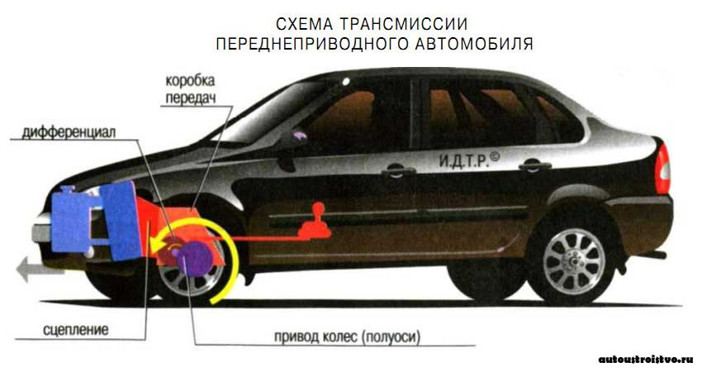
Трансмиссия переднеприводного автомобиля

Slide 10
Трансмиссия заднеприводного автомобиля
Заднеприводная трансмиссия включает в себя следующие взаимосвязанные элементы:
коробку передач;
сцепление;
главную передачу;
дифференциал;
карданную передачу;
полуоси.

Slide 11
Трансмиссия заднеприводного автомобиля
Стоит отметить, что на заднеприводных автомобилях коробка передач устанавливается на более мягкие опоры, что позволяет снизить уровень вибрации и создаёт дополнительный комфорт. Трансмиссия автомобиля при заднем приводе характеризуется тем, что наиболее массовым вариантом расположения КПП, является её блокировка вместе со сцеплением к заднему мосту посредством карданного вала. Такой вариант приводит к концентрации центра масс в район передней оси. Следует отметить, что вариант автомобилей с задним приводом считается классическим, и трансмиссия в данном случае более проста по своей конструкции и в эксплуатации.

Slide 12
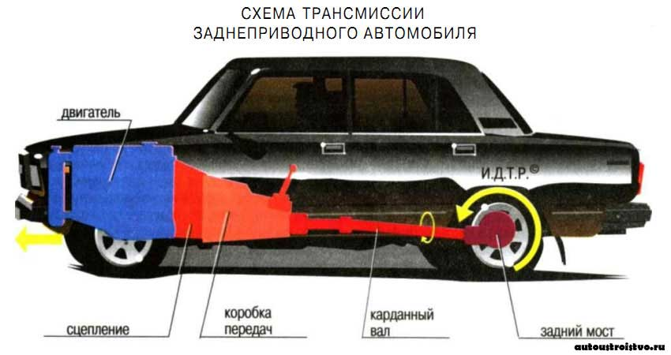
Трансмиссия заднеприводного автомобиля

Slide 13
Трансмиссия работает следующим образом:
На маховик, через фрикционные накладки диска сцепления, жестко крепится корзина сцепления своей рабочей поверхностью. В диске изготовлено шлицевое отверстие, куда направляется первичный вал коробки передач. Когда сцепление отпущено, диск плотно зажимается между маховиком и «корзиной» и крутится вместе с ними, приводя в действие первичный вал. При нажатии на педаль сцепления, в действие приводится выжимной подшипник, который нажимает на лепестки корзины и освобождает диск сцепления, в этот момент работает двигатель «вхолостую».
Далее первичный вал посредством шестерен передач с разным передаточным числом приводит в действие вторичный вал. Переключая передачи можно регулировать передаточное число, соответственно обороты вторичного вала изменяются.
Хвостовик коробки передач (для заднего привода) соединен с карданным валом, далее крутящий момент поступает на главную передачу и распределяется на колеса с помощью дифференциала и полуосей.
Вторичный вал коробки передач (для переднего привода) непосредственно соединен с главной передачей и дифференциалом. К дифференциалу подсоединены полуоси, на них соответственно ШРУСы через которые крутящий момент передается на колеса.

Slide 14
Полноприводные автомобили
Для полноприводных автомобилей крутящий момент передается через раздаточный механизм, который имеет один выход хвостовика для подачи на кардан. Полноприводные автомобили могут обеспечиваться блокировкой моста, т.е. отключение перераспределения по полуосям крутящего момента.
Презентация подготовлена по материалам сайта http://autoustroistvo.ru/

